Slide 1
UỶ BAN NHÂN DÂN HUYỆN PHÙ MỸ
TRƯỜNG TRUNG HỌC CƠ SỞ MỸ LỢI
HỘI THI GVCN LỚP GIỎI THCS CẤP HUYỆN
Naêm hoïc 2023 - 2024
Giáo viên: Nguyễn Văn Trứ
KÍNH CHÀO BAN GIÁM KHẢO!

Slide 2
Trò chơi “Nhanh tay, nhanh mắt”
Trong thời gian 3 phút. Các nhóm nhanh chóng tìm ra vị trí và khoanh tròn hay tô đậm các từ khóa xuất hiện trong bảng chữ. Hết thời gian nhóm nào tìm ra nhiều từ khóa nhất nhóm đó sẽ thắng..

Slide 3
Ngập úng
Hiệu ứng nhà kính
Băng tan
Sa mạc hóa
Hạn hán
Sạt lở
Dịch bệnh
Cháy rừng
Lũ lụt

Slide 4
Chủ đề 7: EM VỚI THIÊN NHIÊN VÀ MÔI TRƯỜNG
Hoạt động giáo dục theo chủ đề
NỘI DUNG:
Bảo vệ môi trường, giảm thiểu hiệu ứng nhà kính

Slide 5
Hoạt động 1:
Xây dựng kế hoạch truyền thông bảo vệ môi trường thiên nhiên, giảm thiểu hiệu ứng nhà kính.

Slide 6
HOẠT ĐỘNG NHÓM
Dựa trên kết quả điều tra, tìm hiểu được về ảnh hưởng của hiệu ứng nhà kính đến sự sống trên Trái Đất và các biện pháp giảm thiểu hiệu ứng nhà kính, các nhóm tiến hành thảo luận, lựa chọn một nhóm đối tượng truyền thông và một hình thức truyền thông phù hợp với đối tượng đó.

Slide 7
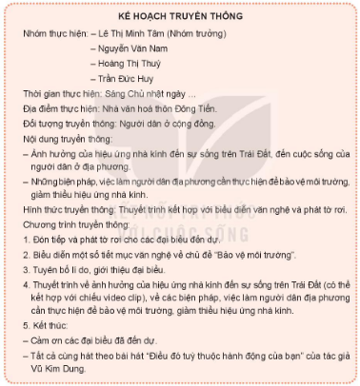

Slide 8
Hoạt động 2:
Thực hiện chiến dịch truyền thông theo kế hoạch đã xây dựng

Slide 9
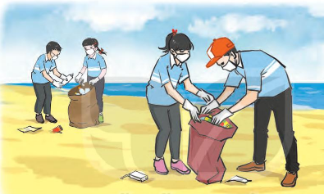
HOẠT ĐỘNG NHÓM
Các nhóm dựa theo kế hoạch đã xây dựng, thực hiện chiến dịch truyền thông bảo vệ môi trường thiên nhiên, giảm thiểu hiệu ứng nhà kính ở gia đình và cộng đồng.

Slide 11
Câu 1. Những ảnh hưởng của hiệu ứng nhà kính đến sự sống trên Trái Đất
1. Làm tăng nhiệt độ Trái Đất
Đ
8. Nguồn nước ngầm đang dần bị cạn kiệt
Đ
2. Gây ra hiện tượng thời tiết cực đoan và bất thường
Đ
9. Hạn hán, lũ lụt xảy ra nhiều hơn với mức độ nguy hiểm hơn
Đ
3. Nước biển dâng do băng hai đầu cực Trái Đất tan
Đ
10. Hiện tượng động đất, sóng thần, núi lửa phun trào xảy ra nhiều hơn và với cường độ mạnh hơn
S
4. Nhiều vùng đất ven biển bị nhấn chìm
Đ
11. Làm thay đổi sự cân bằng sinh thái
Đ
5. Nhiều vùng đất bị xói mòn, sa mạc hóa
Đ
12. Phát sinh nhiều loại bệnh mới
Đ
6. Mùa đông dài hơn và mùa hè ngắn hơn
S
13. Dịch bệnh bùng phát
Đ
7. Cháy rừng do nắng nóng, hạn hán kéo dài
Đ
14. Hệ miễn dịch của con người bị suy giảm
Đ

Slide 12
Câu 2. Những biện pháp cần thiết giảm thiểu hiệu ứng nhà kính
1. Trồng nhiều cây xanh
Đ
6. Tăng cường sử dụng năng lượng gió, năng lượng mặt trời
Đ
2. Tiết kiệm điện năng
Đ
7. Đắp đê ngăn biển
S
3. Tiết kiệm nước
Đ
8. Sử dụng công nghệ tiên tiến trong sản xuất
Đ
4. Hạn chế sử dụng túi ni lông
Đ
9. Sử dụng phương tiện giao thông công cộng
Đ
5. Tăng cường sử dụng năng lượng hóa thạch
S
10. Truyền thông nâng cao nhận thức cho người dân
Đ

Slide 13
KẾT LUẬN CHUNG
Hiệu ứng nhà kính là hiện tượng không khí Trái Đất nóng dần lên bởi các bức xạ của Mặt Trời xuyên qua tầng khí quyển. Lúc này, mặt đất sẽ hấp thu nhiệt và bức xạ theo những đường sóng dài vào khí quyển khiến không khí nóng dần lên.

Slide 14
Hiệu ứng nhà kính có ảnh hưởng tiêu cực đến sự sống trên Trái Đất. Do vậy, thực hiện những biện pháp cần thiết để giảm thiểu hiệu ứng nhà kính là trách nhiệm của tất cả các quốc gia, dân tộc, và của toàn nhân loại. Thanh niên, học sinh chúng ta cần tự giác thực hiện những hành vi, việc làm để góp phần giảm thiểu hiệu ứng nhà kính và truyền thông nâng cao nhận thức cho bạn bè, người thân và những người xung quanh cùng thực hiện.

Slide 15
HƯỚNG DẪN VỀ NHÀ
Làm các bài tập trong SBT.
1
Đọc và xem trước bài mới.
2

